Slide 1

『켠김에 왕까지!』
근성과 끈기로 승부하는 백엔드 개발자 배지현입니다
이름 | 배지현
github | https://github.com/jhb0430
Email | leky2224@gmail.com
왜 개발자가 되었나?
지인들 중 개발 직종에 종사하는 사람들이 많았고, 개발이 제 적성에 잘 맞을 것 같다는 이야기를 자주 들어왔습니다.
새로운 분야에 도전할거라면 내 적성에 잘 맞는 걸 해보는게 좋다고 판단했습니다.
좋아하는 게임은 테트리스, MMORPG, 타이쿤
여러 번 실패하더라도 도전을 반복해 주어진 목표를 해결하는 과정에서 얻는 성취감을 즐깁니다.
한번 시작한 일은 끝까지 완수해야 직성이 풀리는 성향을 가지고 있습니다. 또한 이런 성향에서 알 수 있듯,
한번 해야겠다고 마음먹으면 착수하고 보는 실행력을 가지고 있고, 현실적인 문제를 파악하고 해결하는 능력이 좋은 편입니다.
끊임없이 도전해서 “완료＂라는 결과를 얻어내는 게 특기인 만큼, 어제는 미숙했지만 오늘은 성공할 수 있는
개발자가 되겠습니다.

Slide 2

Project
누구나 누릴 수 있는 편안한 공간, 나만의 서점 누누북스
기획기간 | 2024-12-17 ~ 2025-01-27
알라딘 Open API를 기반으로 한 서점 사이트.
제작 이유
내가 관심 있는 분야면서 대중들이 쉽게 접하고 간단히 사용할 수 있는 사이트가 뭘까 ?
제가 관심 있는 분야를 선택하고 싶었고, 실제로 사람들이 방문하고 싶어 하는 사이트를 만들고 싶었습니다.
평소 서점에서 책 구경하는 것을 즐기는 저에게는 이 프로젝트가 더욱 재미있게 느껴질 것이라 생각했습니다.
도서 사이트는 이미 안정적으로 대중화가 되어있이며, 다양한 연령층의 접근을 용이하게 하기위해 꾸준히 업데이트 되고 있어
개발 참고 자료로도 적합하다고 판단했습니다.

Slide 3




Skills
Backend
Java 17
MyBatis
Spring Boot
WebClient
Frontend
JavaScript
CSS
Bootstrap
Figma
HTML
Thymeleaf
Server
Amazon EC2
Tool
Eclipse
STS(Spring Tool Suite)
Git

Slide 4
Processing
프로젝트 구상
필수 기능 분류
하위 기능 분류
DB 설계
URL 설계
개발 시작

Slide 5
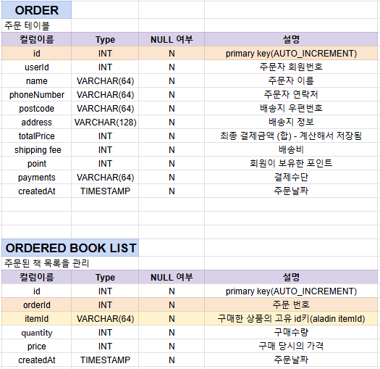
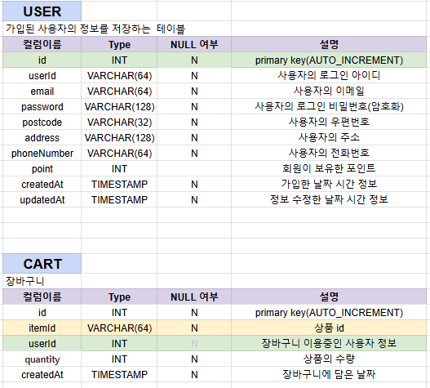
Design
설계 문서 링크
Google SpreadSheets를 사용하여 DB 설계
외래키는 배경을 같은 색으로 넣어 구분
여러 개의 값을 받아서 저장해야 하는 테이블은 분리하여 설계

Slide 6
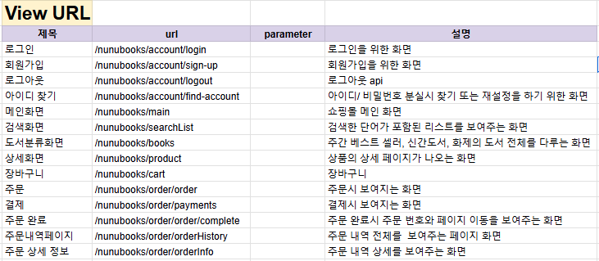
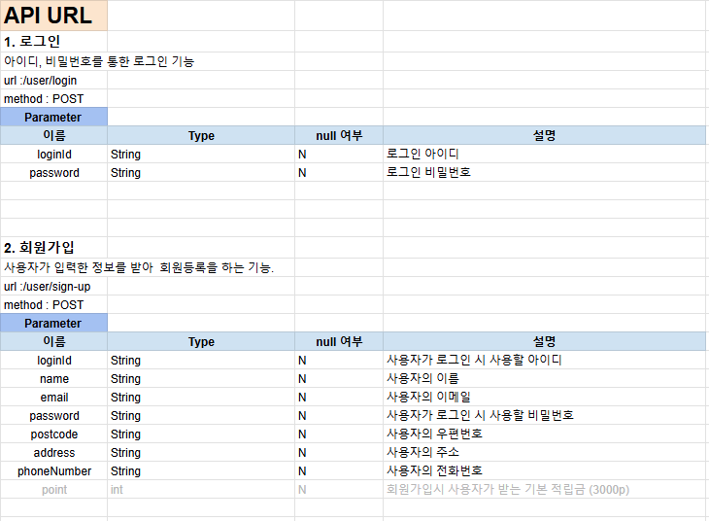
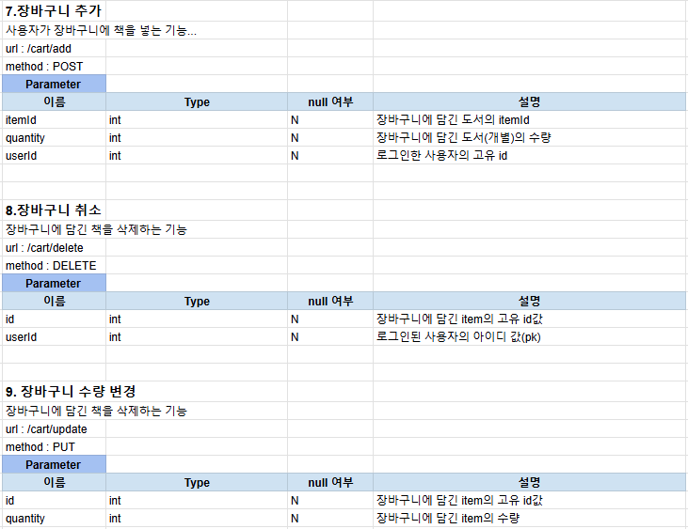
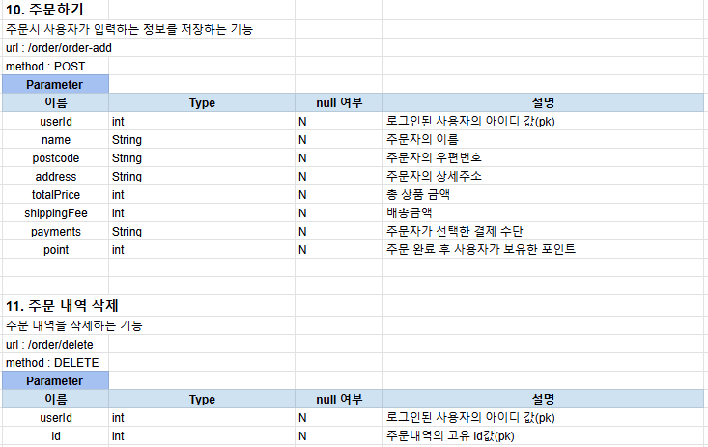
Design
설계 문서 링크
Google SpreadSheets를 사용하여 URL 설계
화면을 보여줘야 하는 View URL
데이터의 이동 역할을 하는 API URL을 분리하여 설계
Response와 Parameter를 정리.

Slide 7
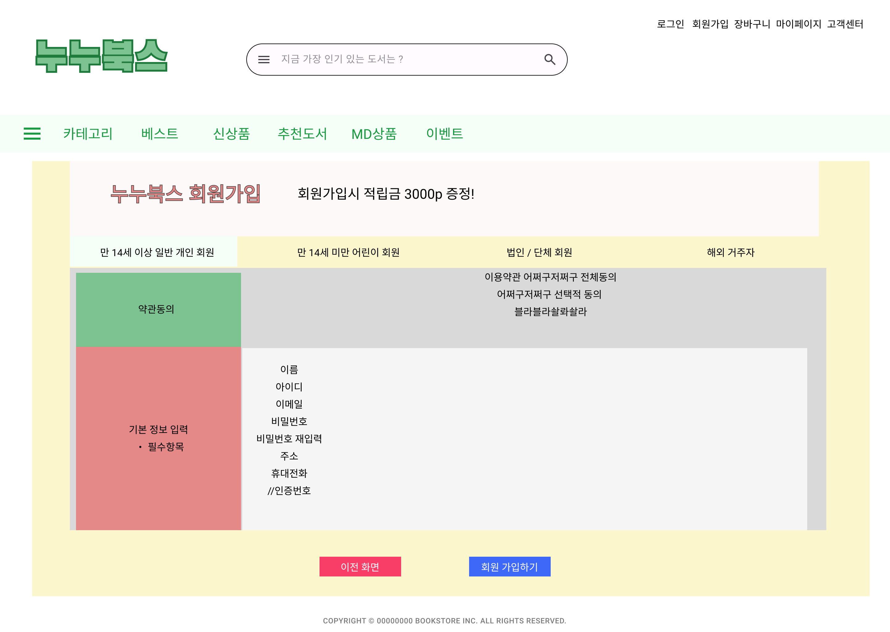
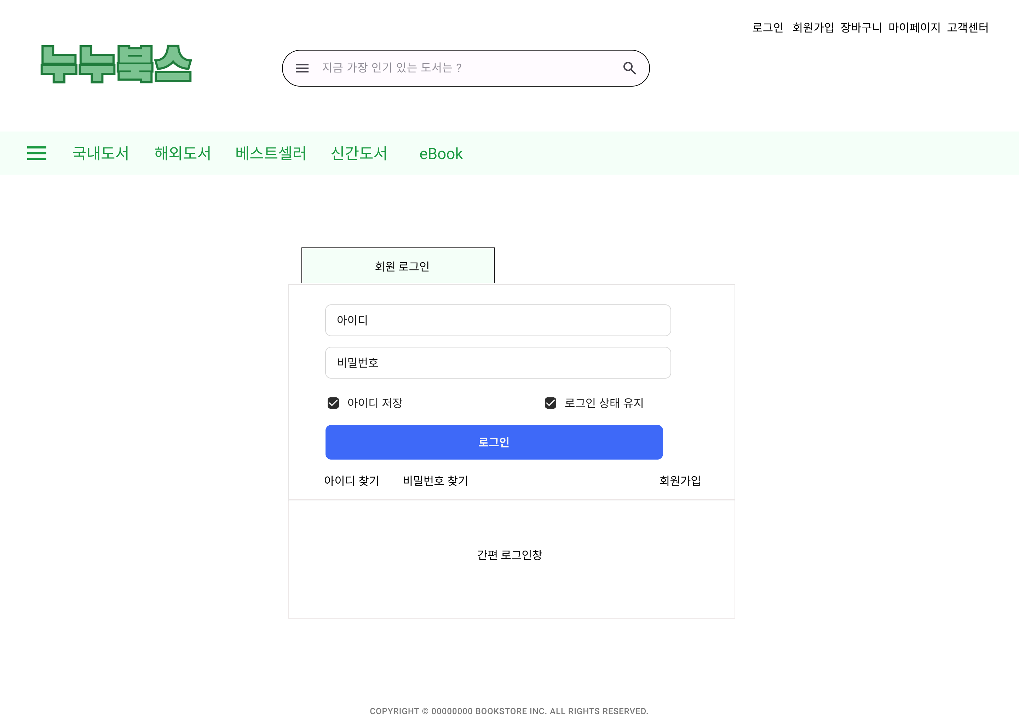
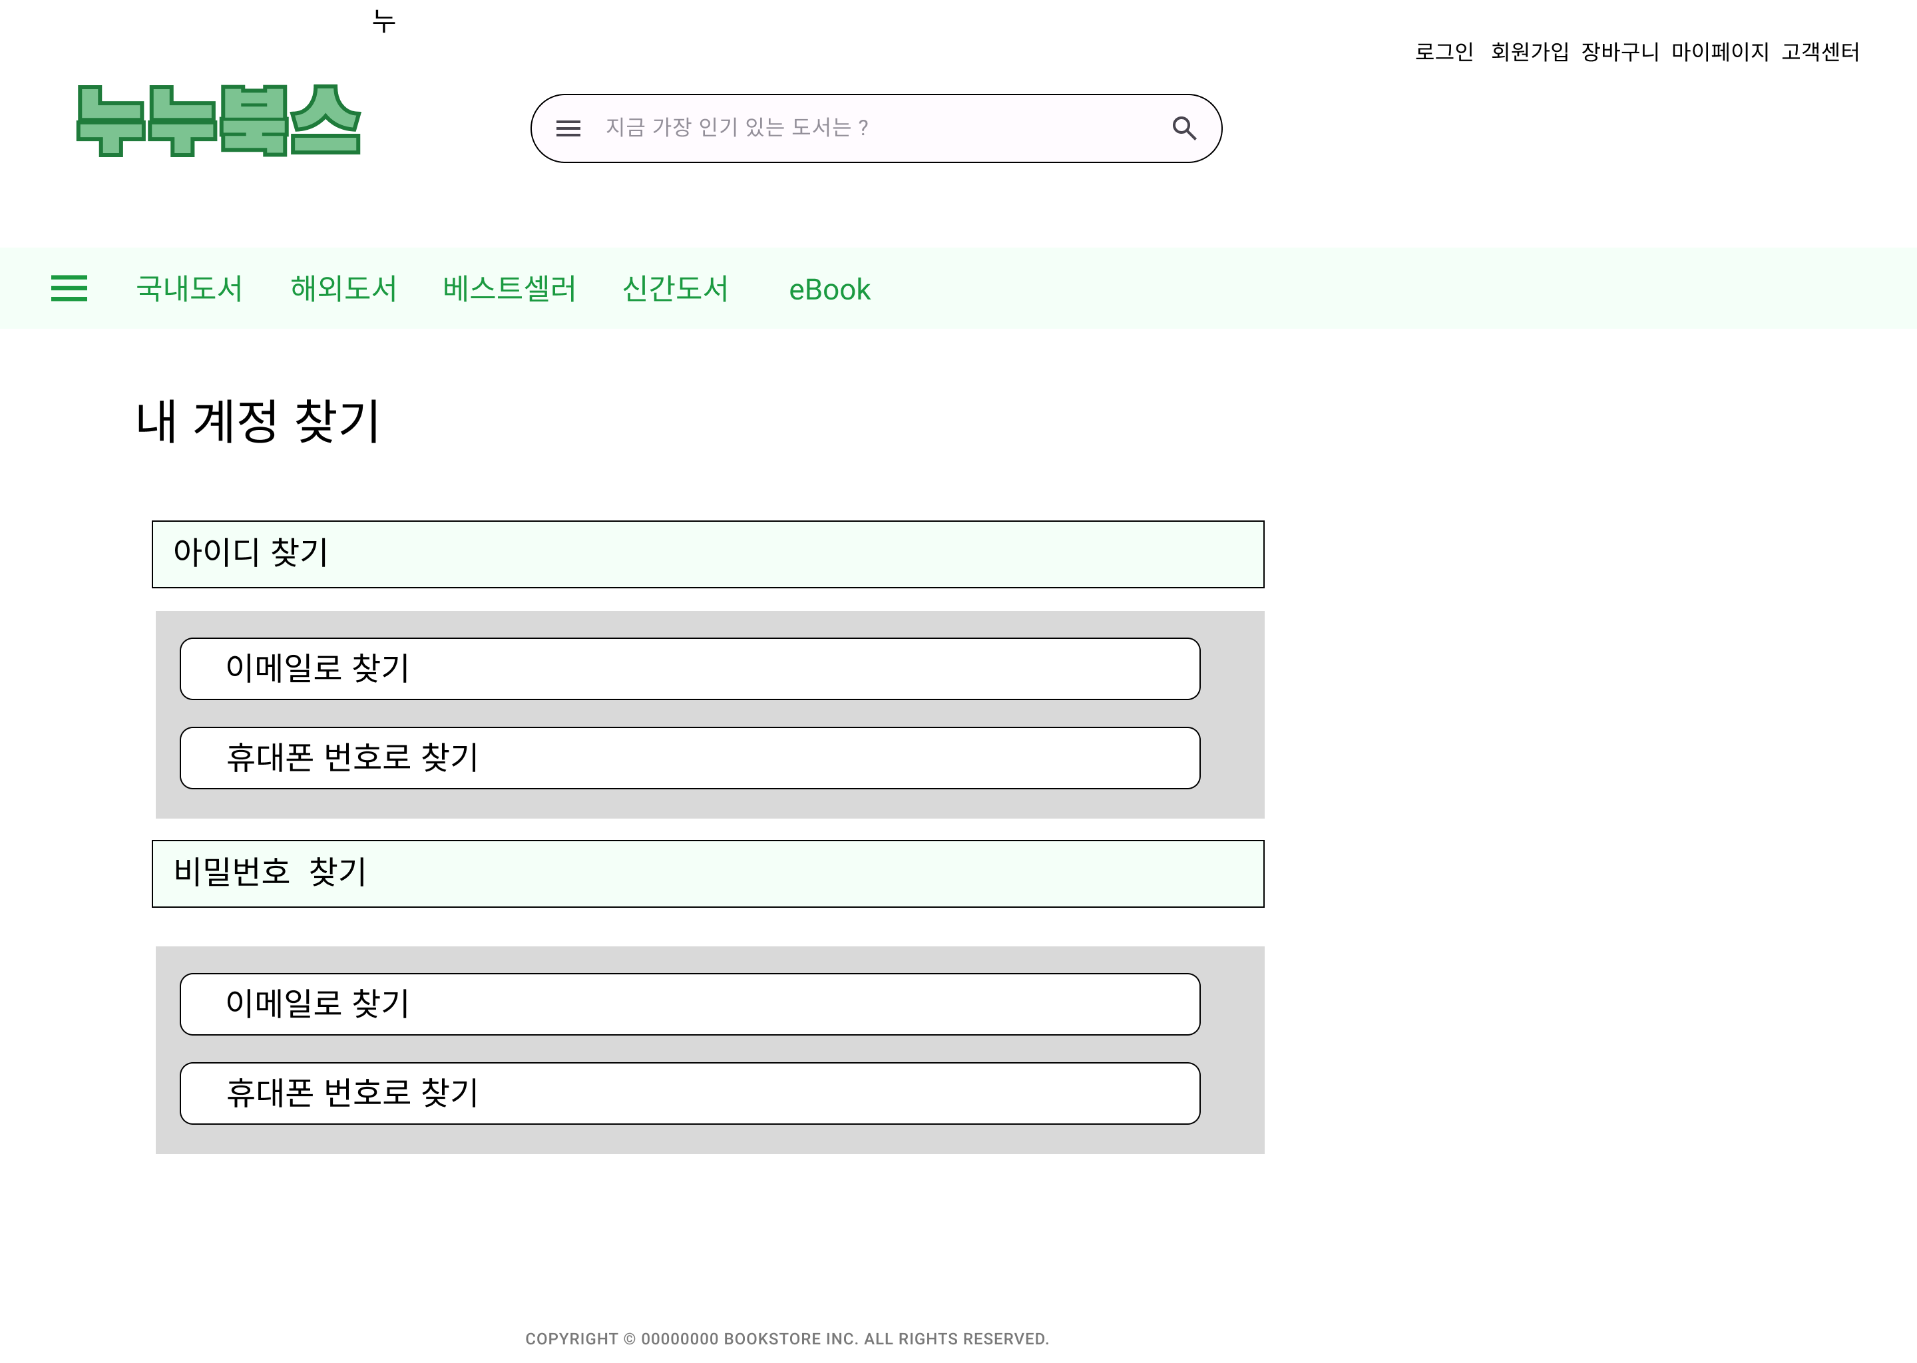
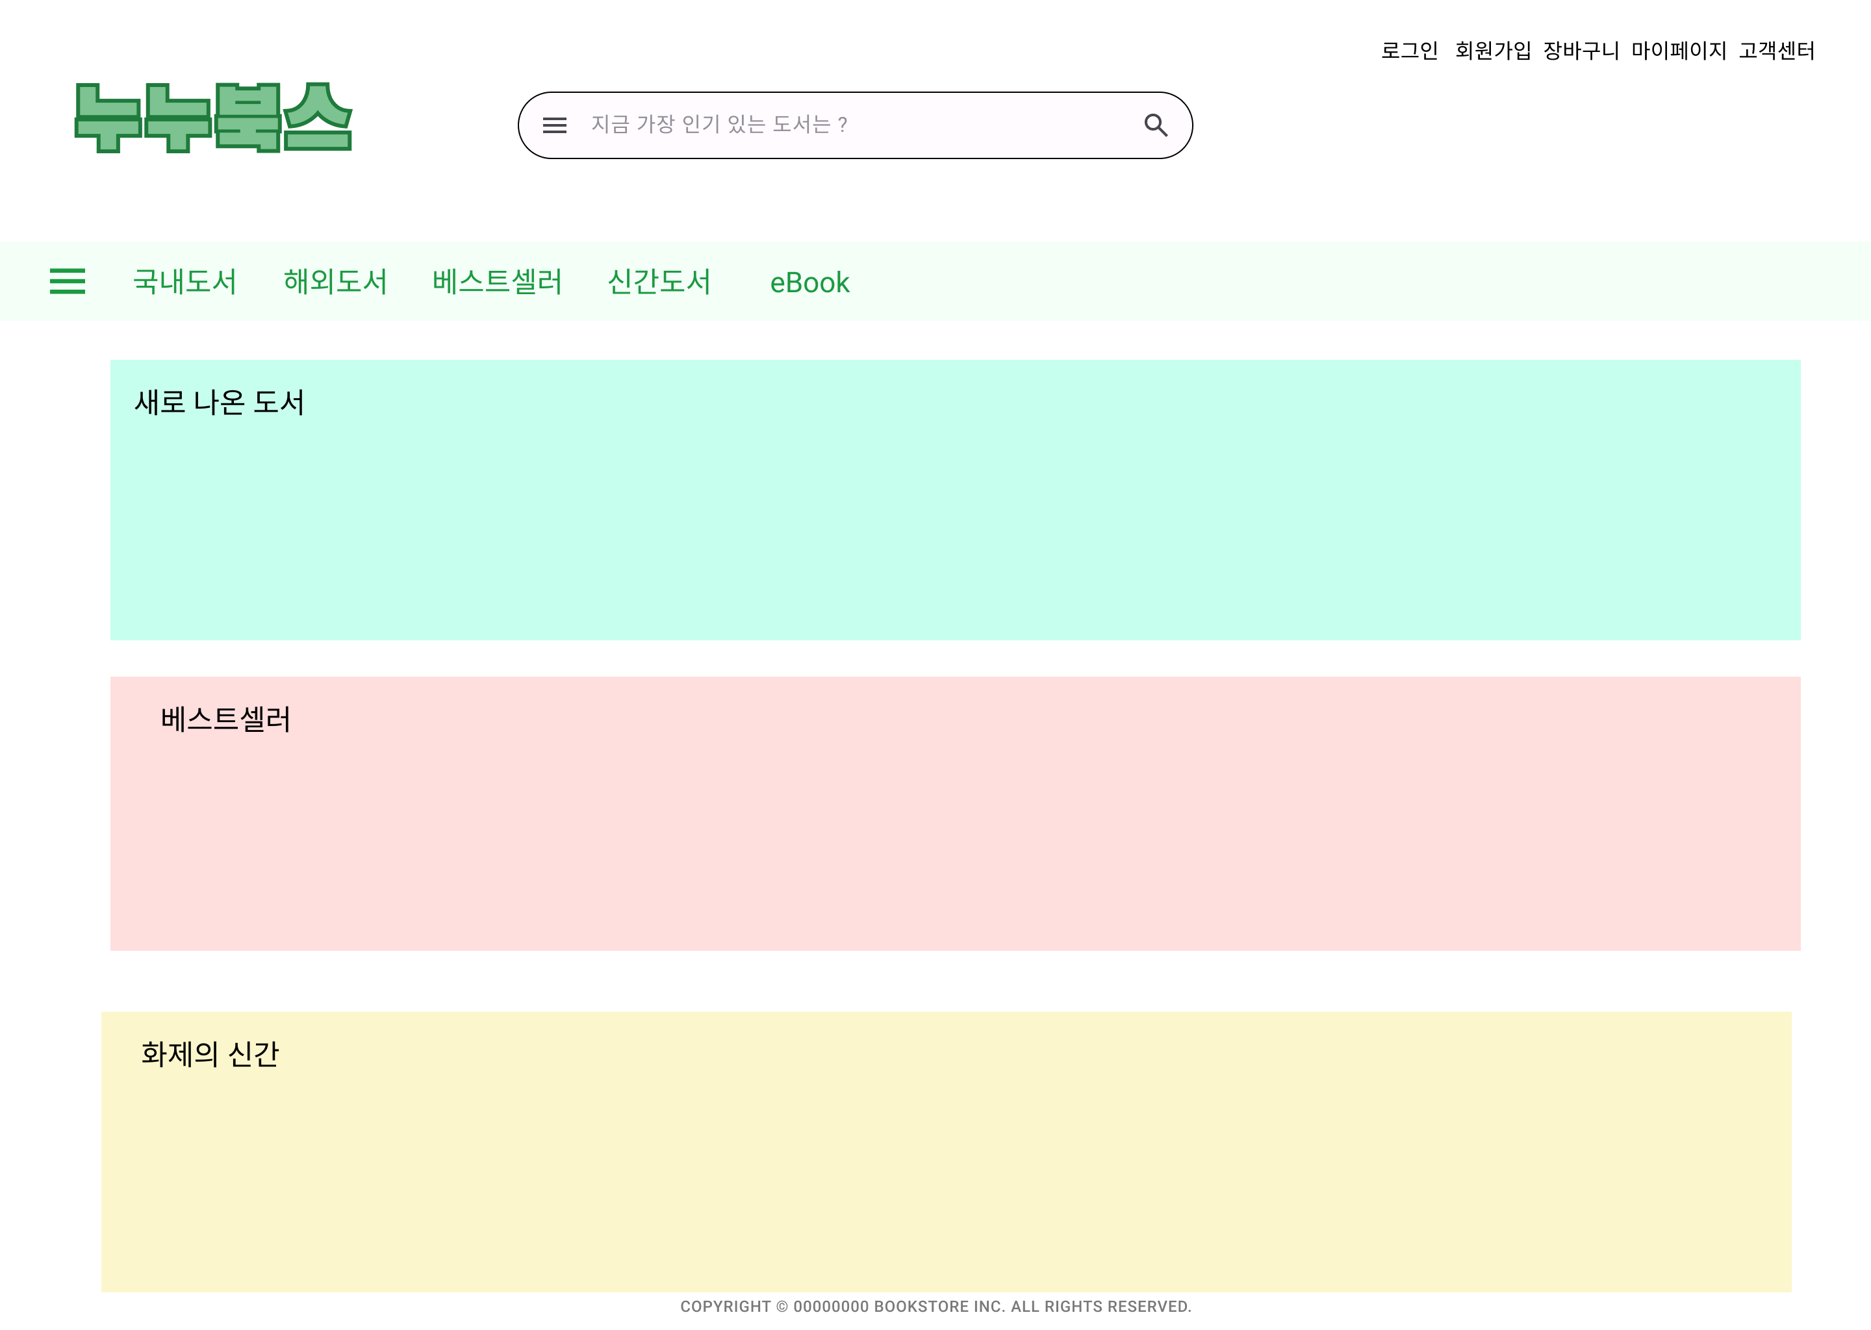
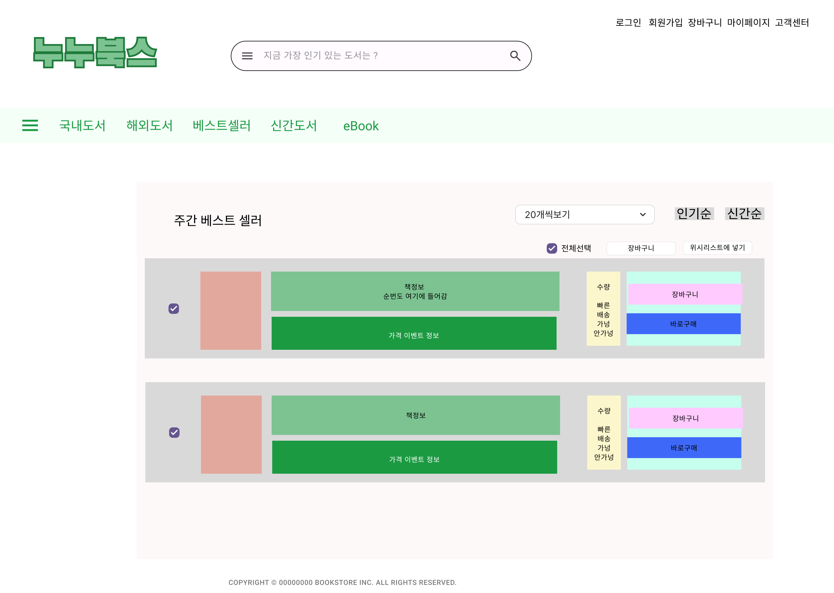
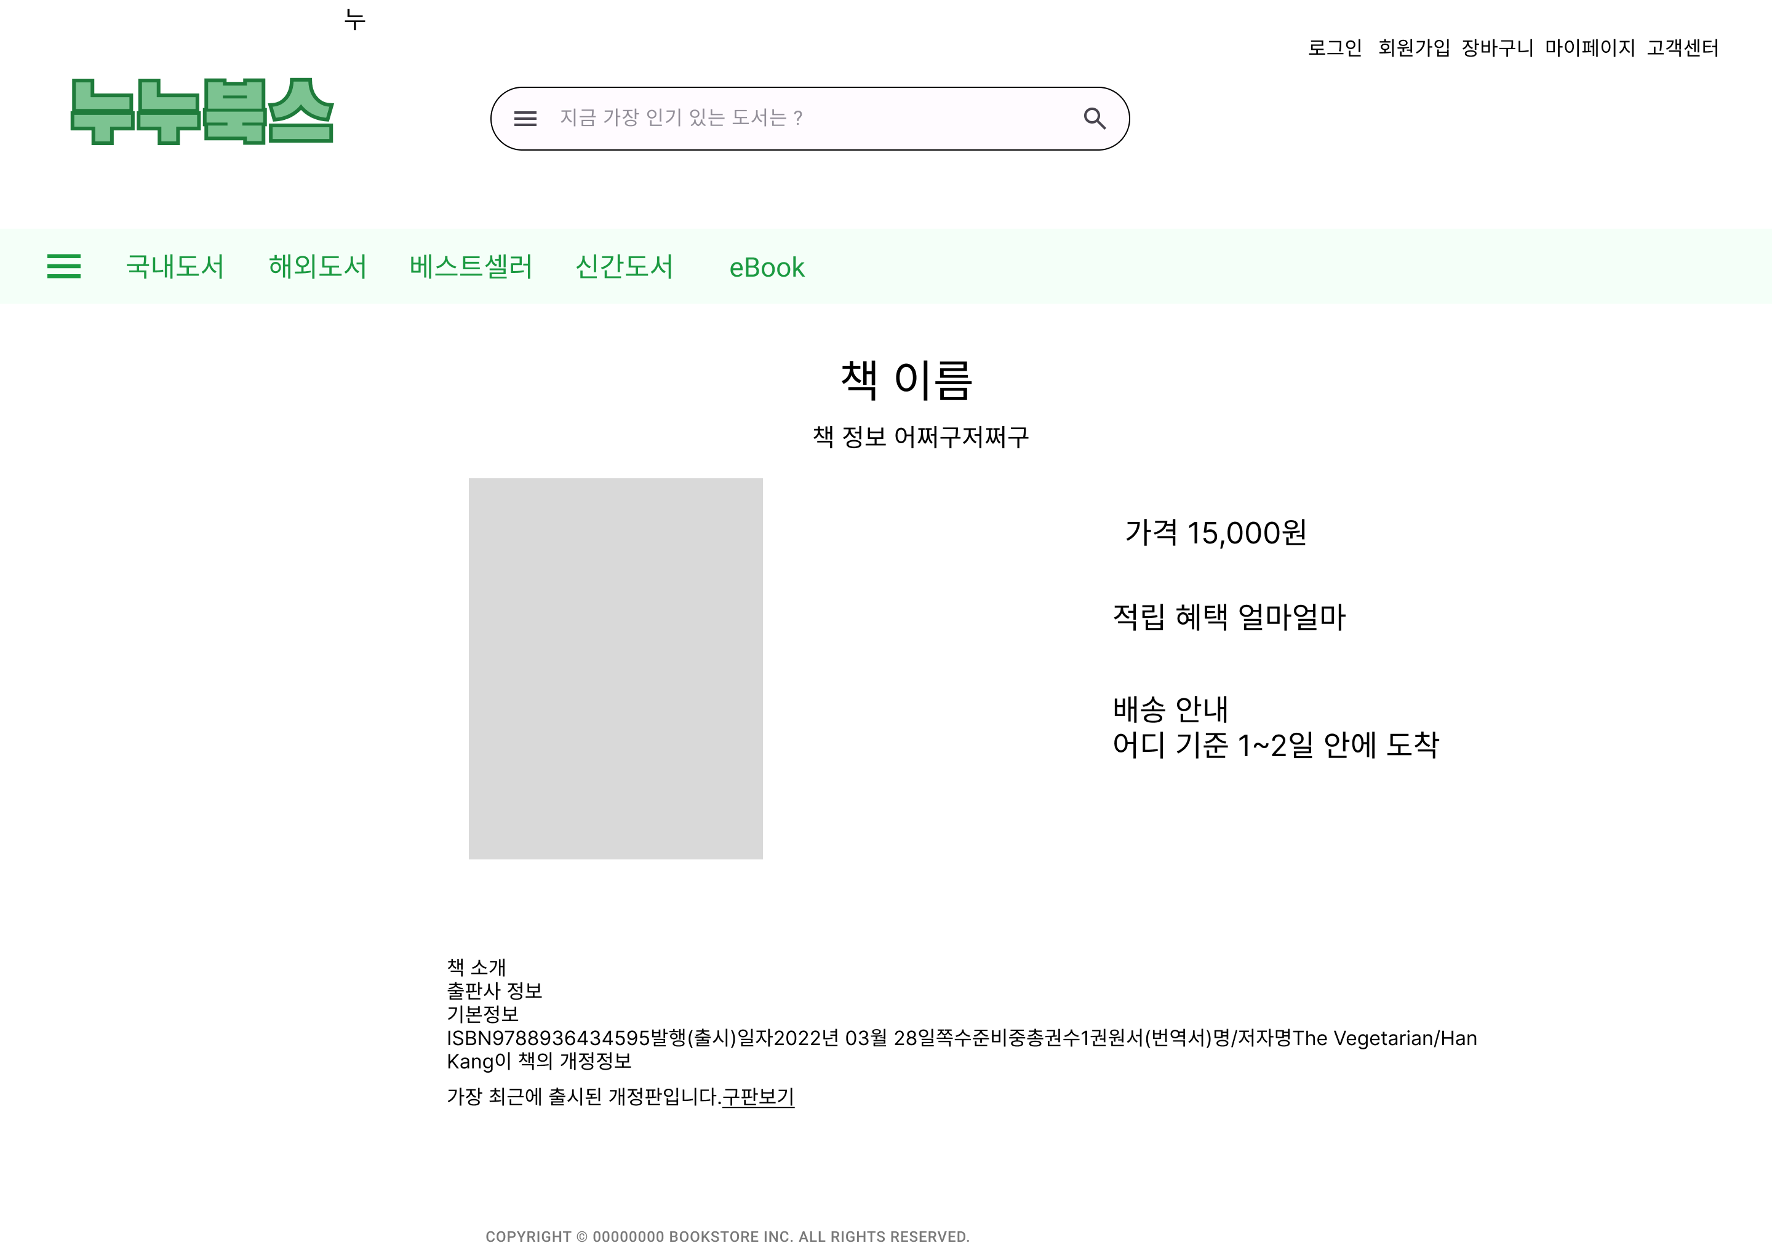
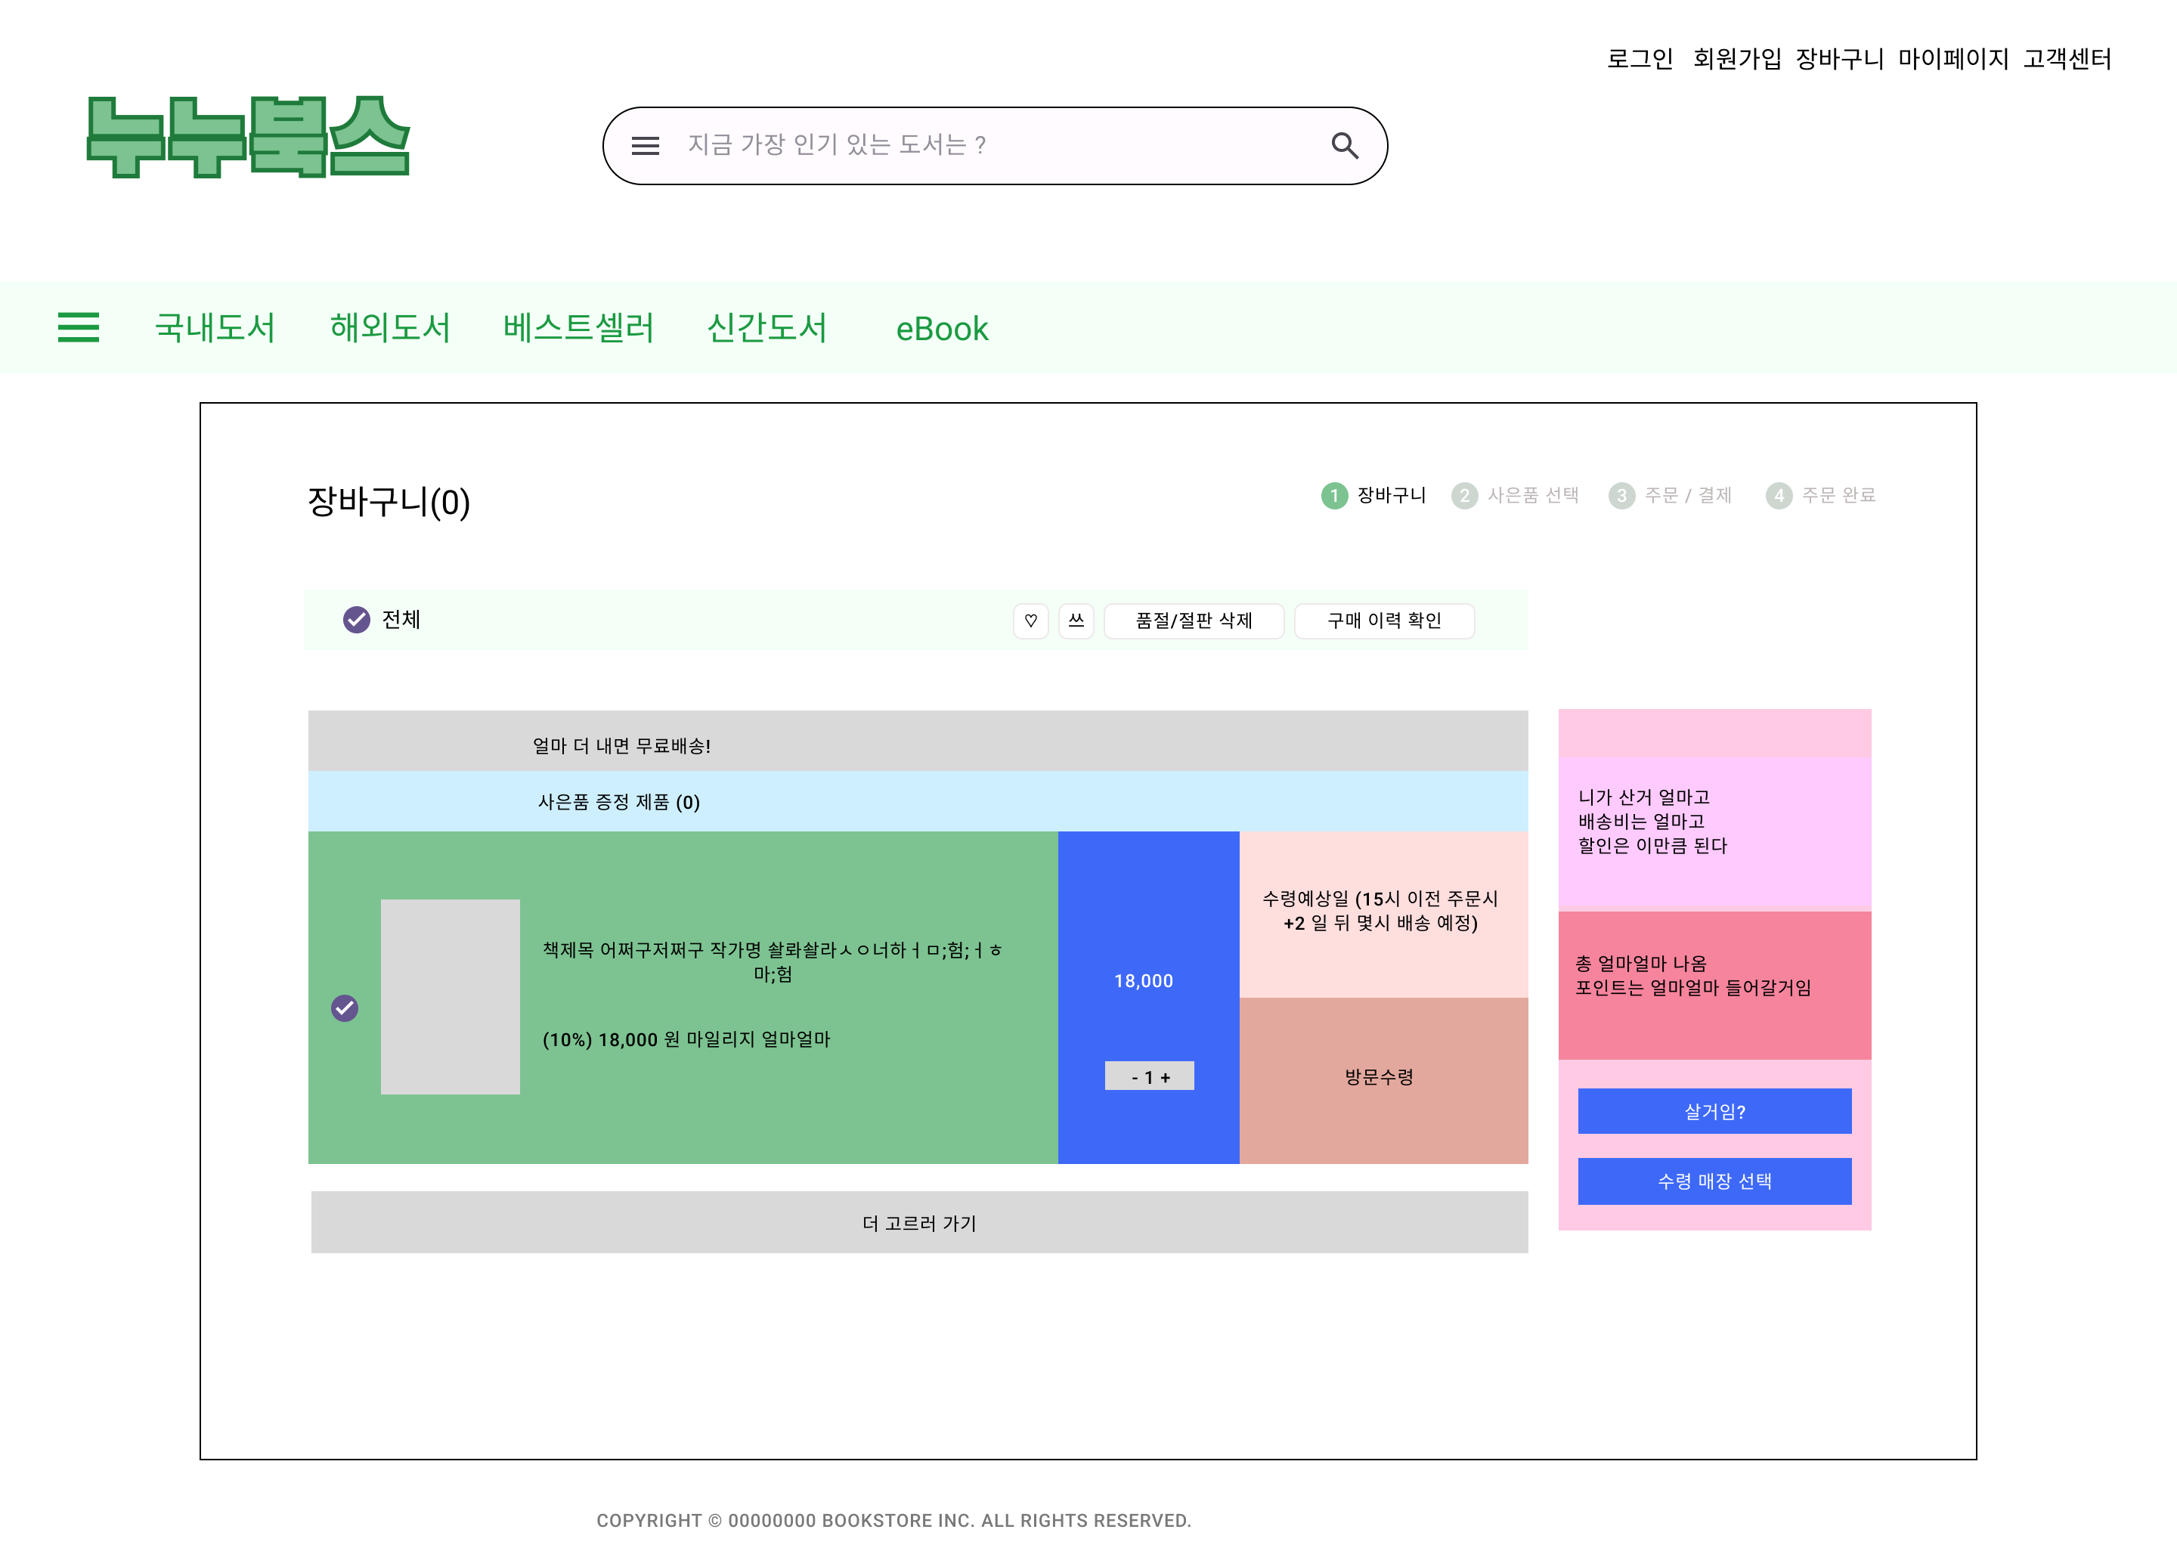
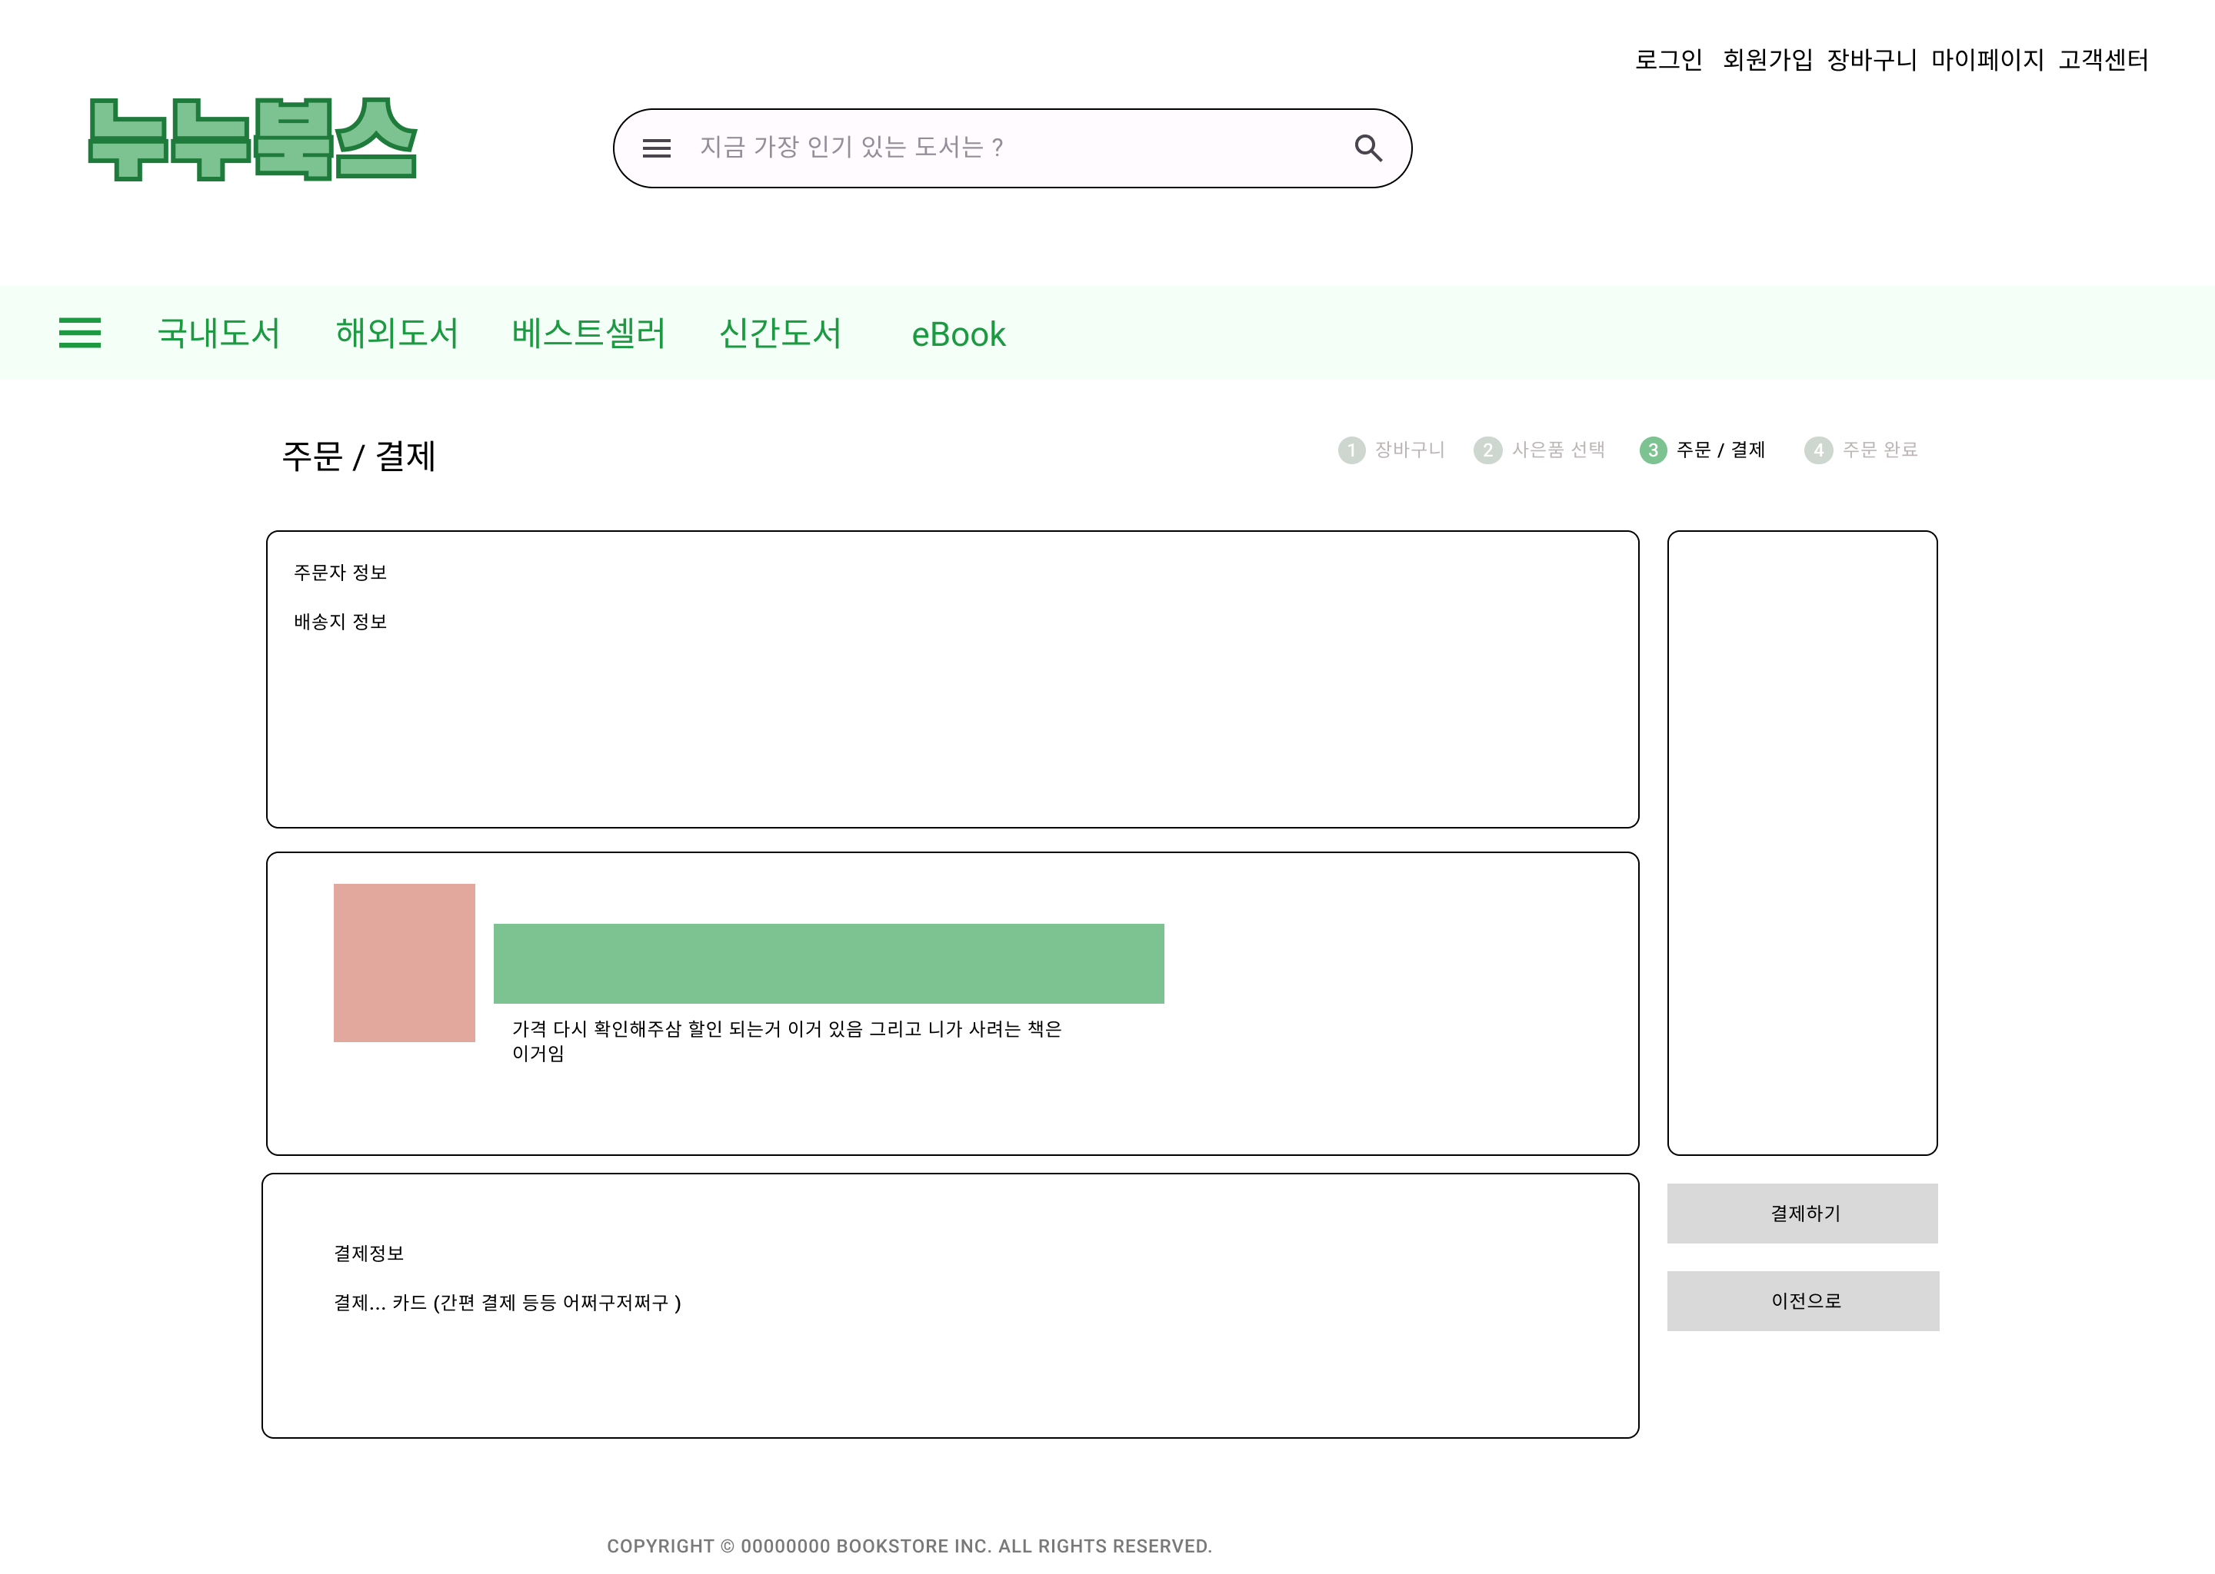
Design
Figma 설계 문서 링크
Figma를 사용하여 사이트의 디자인 구상

Slide 8
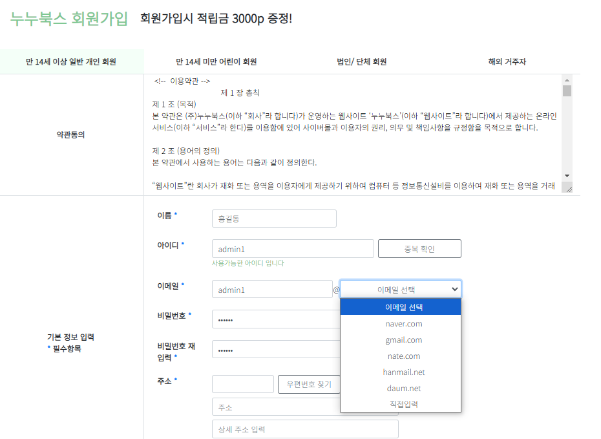
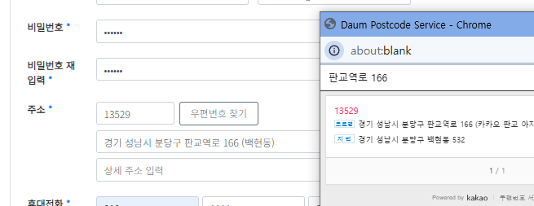
Specification
회원가입
기존회원정보를 기준으로 중복된 아이디의 가입 방지
유효한 이메일로 가입하도록 select 형식의 이메일 기입
사용자의 정보 유출을 방지하고, 원래 데이터로 전환 할 수 없도록 SHA256 Hashing 방식을 통해 암호화
Daum Postcode Service API 를 통한 간편한 주소기입

Slide 9
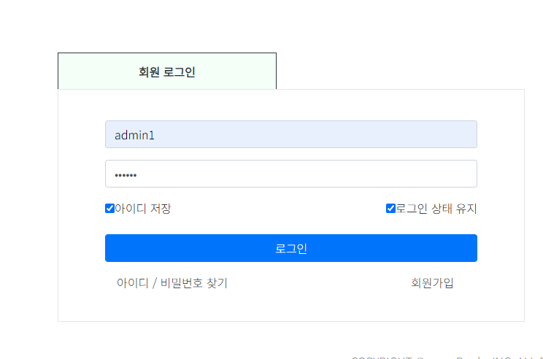
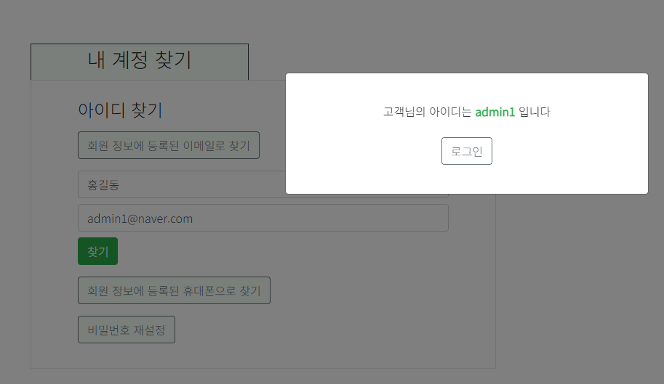
Specification
로그인
사용자가 입력한 정보와 데이터가 일치하면 로그인
로그인과 동시에 HTTP의 비상태성을 극복하기 위해 Session 처리하여 사용자의 로그인 상태를 유지시키고 사이트 이용을 간편하게 함.
회원 로그인 화면에서도 회원가입 페이지로의 이동이 용이하도록 설계
아이디 분실시 사용자의 정보를 기반으로 아이디를 찾을 수 있음
비밀번호는 보안상의 문제, 암호화되어있어 새로 설정하도록 설계
로그인 정보를 수정했으면 바로 로그인 할 수 있도록 설계

Slide 10
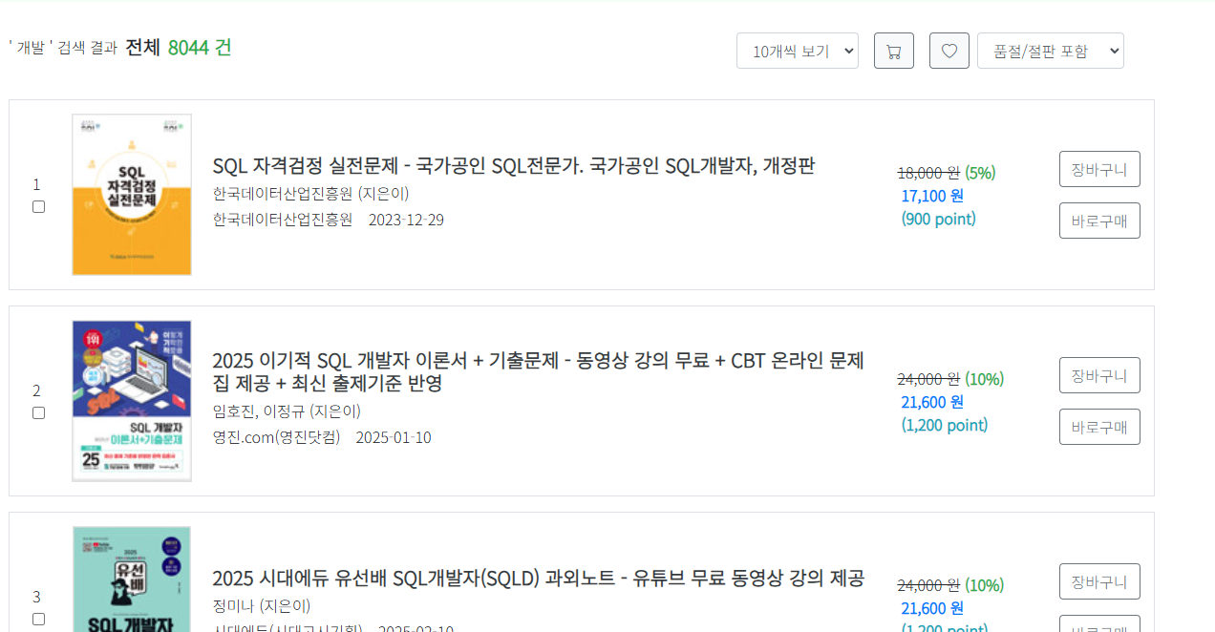
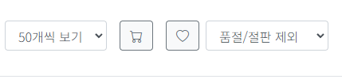


Specification
도서 검색
알라딘 Open API를 활용
알라딘이 제공하는 엔드포인트에 요청을 보내 도서 데이터 조회
API 호출시 필요한 파라미터를 select를 이용해 변경해서 조회 가능
WebClient 사용하여 비동기 방식으로 API 요청을 처리
한 화면에 출력되는 도서의 수, 전체 결과 기반의 자동 페이지네이션
품절/절판 제외 select 선택시 전체 검색 결과도 자동으로 변경

Slide 11
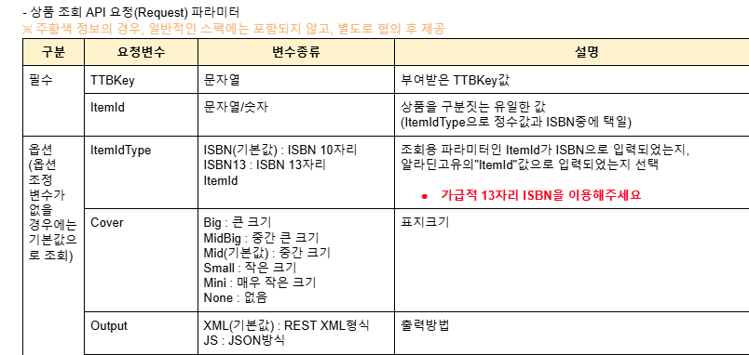
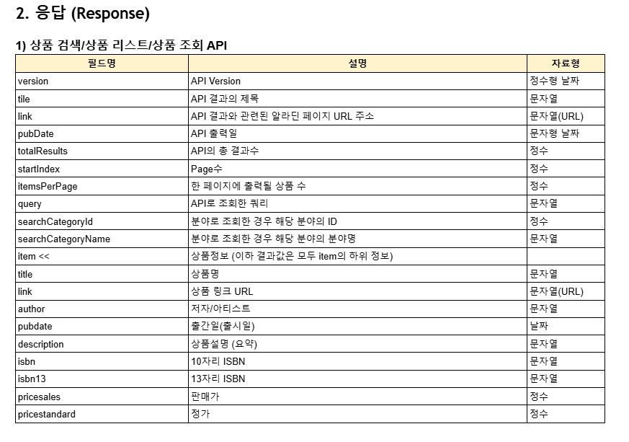
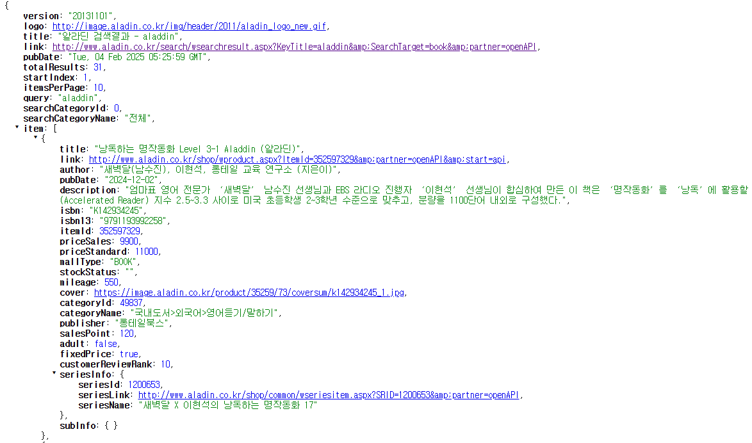
알라딘 Open API
알라딘이 제공하는 데이터를 통합하여, 도서 데이터를 실시간으로 제공
Json 타입으로 데이트를 제공 받아 사용
사용자는 최신도서, 베스트셀러, 상세 도서 정보 등을 쉽게 사용 가능
알라딘이 요청하는 변수(ItemId)를 기반으로 상세 정보 조회 가능
주간 베스트 셀러 리스트를 과거 기록까지 조회 가능하도록 구현

Slide 12
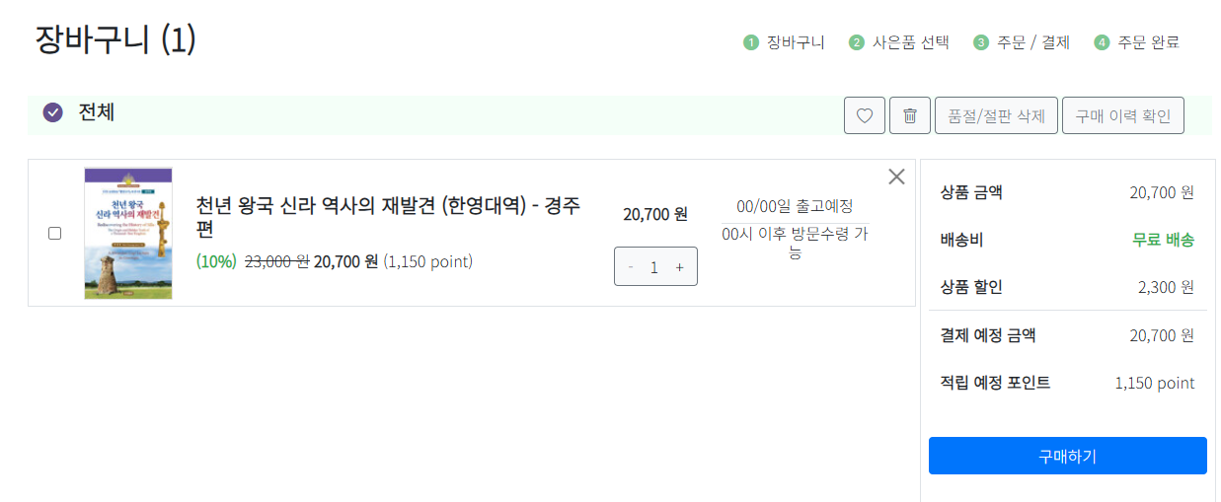
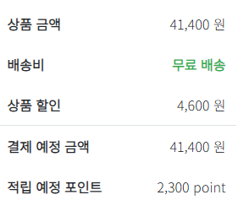
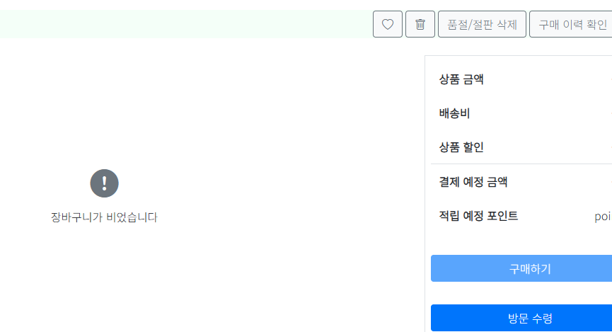
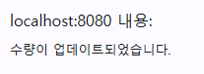

Specification
장바구니
장바구니 버튼을 누르면 장바구니에 상품 추가.
로그인 된 사용자의 장바구니 목록을 조회
수량 변경 버튼을 누르면 장바구니에 담긴 상품의 구매 수량 변경
WebClient 사용하여 알라딘 API를 통해 상품 정보 업데이트
DTO를 통해 여러 Entity에 나눠진 정보를 한번에 사용
장바구니에 담긴 상품의 총 금액과 최종 가격을 실시간으로 계산
배송비가 15000원 이상일 경우 무료 배송 적용
X 버튼을 누르면 장바구니에 담긴 상품 삭제

Slide 13
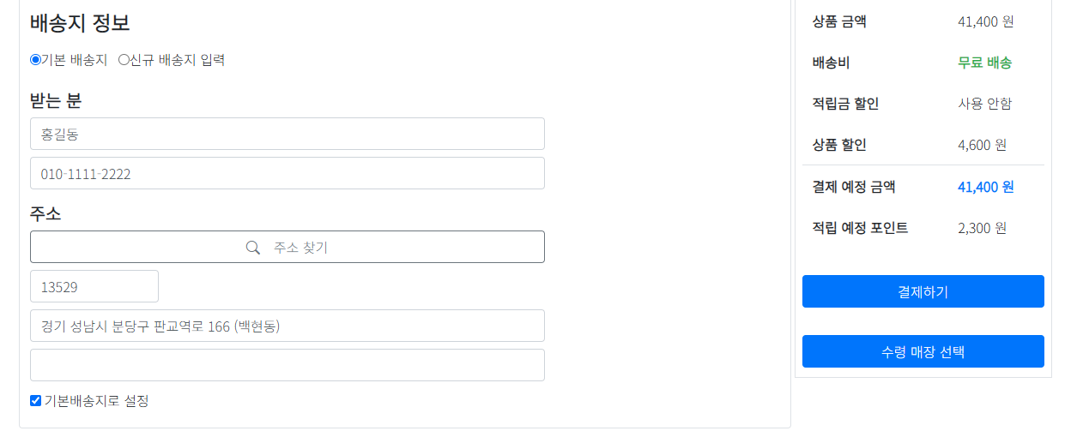
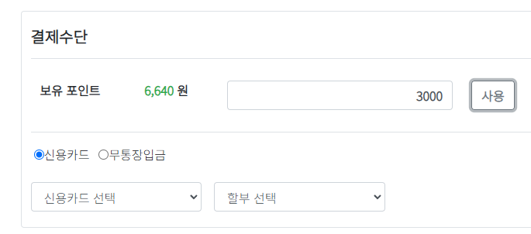
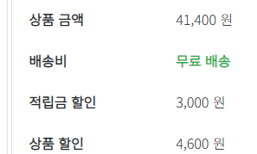
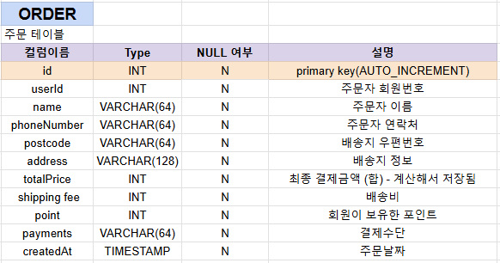
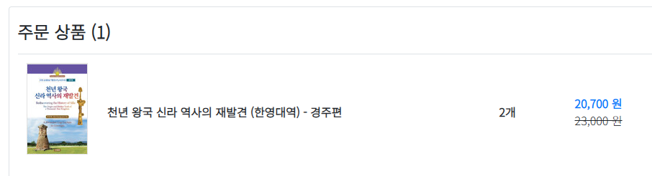

Specification
주문/결제
장바구니에서 저장된 상품을 주문하는 로직
사용자가 가입시 기입한 주소지 이외에 배송지 기입해서 저장
보유한 포인트를 사용하여 추가 할인되고 포인트 차감
주문 예정 상품의 목록 실시간으로 확인 가능
결제는 포트원을 통해 KG이니시스 API 이용
사용자가 입력한 배송지 정보와 결제 정보가 주문 테이블에 저장됨

Slide 14
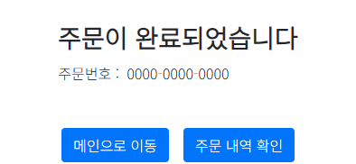
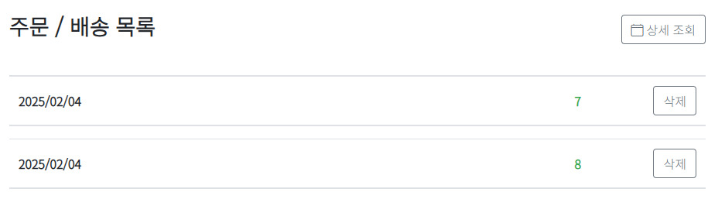
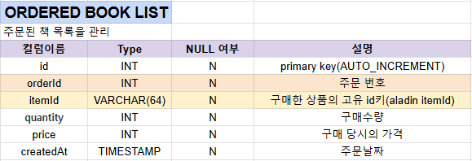
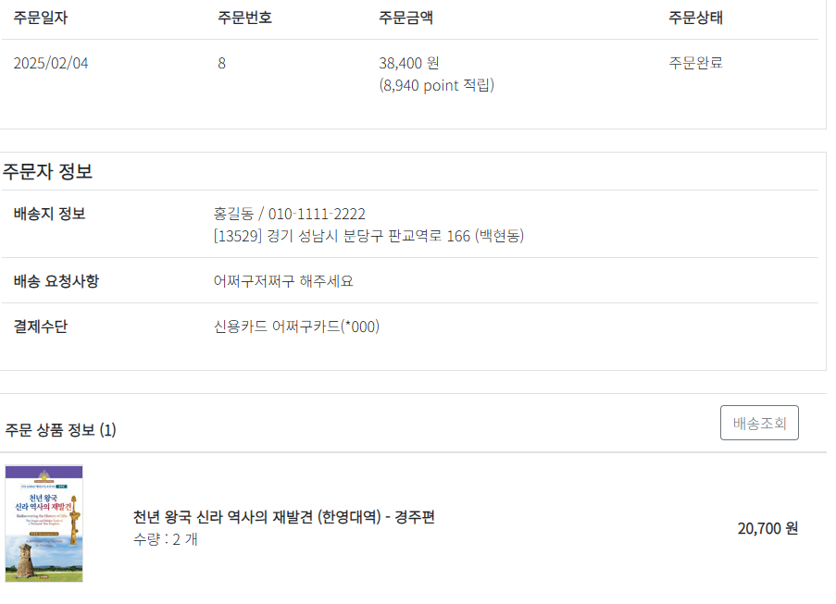
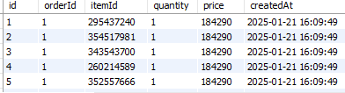
Specification
주문/결제
결제 완료시 주문 번호 생성
주문 내역에서 주문 번호 클릭시 상세 주문 내역 확인 가능
결제 완료시 장바구니 목록이 주문 내역에 반영되고 장바구니는 비워짐
삭제버튼 클릭시 orderId 기반으로 주문 내역 삭제. 주문 상품 정보도 함께 삭제되도록 설계
주문된 상품 리스트가 주문 번호(고유pk값)을 기준으로 저장됨

Slide 15

Specification
한눈에 보기

